Slide 1
第三章 决策与决策过程

Slide 2
第一节 决策及其任务
管理的核心是决策，制定决策并承担相应的责任是管理人员工作的基本内容。
管理是科学与艺术的融合，决策则是这种融合的最佳体现。从日常生活到科研开发，从工商企业的日常经营到政团宗教等的非营利活动，都会涉及不同类型的决策。有些决策是人们依据经验做出的，而更多的决策则是管理者在运用科学的决策技术和方法的基础上研究制定的。

Slide 3

一、决策的概念和要素
（一）决策的概念
狭义的决策是一种行为，是在几种行动方案中做出选择。如果只有一个方案，就没有选择的余地，也就无所谓决策。决策要求提供可以相互替代的两个以上的方案。

Slide 4
一、决策的概念和要素
（一）决策的概念
广义的决策是一个过程，包括在做出最后选择之前必须进行的一切活动。
决策的前提：解决某个问题，实现一定的目标。
决策的条件：若干可行方案。
对方案进行分析比较。
决策的结果：选择一个相对满意的行动方案。
总之，决策是指为实现一定的目标，在多个备选方案中选择一个方案的分析判断过程。
问题
选择
结果
方案

Slide 5


一、决策的概念和要素
（二）决策的要素
1. 决策主体
2. 决策制度
这是决策构成的核心要素，可以是单个决策者，也可以是多个决策者组成的群体。
决策制度包括决策过程中人员的安排。

Slide 6


一、决策的概念和要素
（二）决策的要素
3. 决策方案
4. 组织目标
可供决策主体选择的行动方案。
目标是组织在一定时期内所要达到的预期成果，为决策提供方向。

Slide 7

一、决策的概念和要素
（二）决策的要素
5. 不确定情境
。
10.12

Slide 8
二、决策与计划
（一）决策与计划
决策与计划工作往往相互渗透、紧密联系并交织在一起。
决策为计划的任务安排提供了依据，计划则为决策所选择的活动和活动方案的落实提供了实施保证。计划工作中的目标确定、任务分配、时间安排、资源配置、行动方案选择等都是不同层次的决策工作。其中目标的确定是最高层次的决策，而其他的则是常规性的决策。

Slide 9
二、决策与计划
（二）计划的过程
筹划
综合与交流
活动
分析

Slide 10
三、决策的功能与任务
（一）决策的功能
组织层面
决策能够为组织确立明确的方向。管理是为了实现某一目标而协调不同成员行为的活动，对管理目标的决策可以为管理活动指明方向。
个体层面
决策可以激发组织成员的积极性。有效的决策，可以激发成员的工作热情、干劲，通过决策方案的确定，达到激励人奋斗的作用。

Slide 11
三、决策的功能与任务
（二）决策的任务
外部环境
决策的任务是让组织灵活适应外部环境的变化。有效的决策系统能帮助管理者预测和确定环境变化，并对由此带来的机会和威胁做出反应。
组织内部
决策的任务还包括调整和优化组织管理体系。企业复杂的业务需要复杂的决策系统来保证有效的管理。

Slide 12
第二节 决策的类型与特征
一、决策的分类
决策分类
按环境可控程度
确定型决策
风险性决策
按决策问题
程序化决策
不确定型决策
非程序化决策
按决策主体
个体决策
群体决策

Slide 13





第二节 决策的类型与特征
二、决策的特征
目标性
可行性
动态性
整体性
创造性

Slide 14
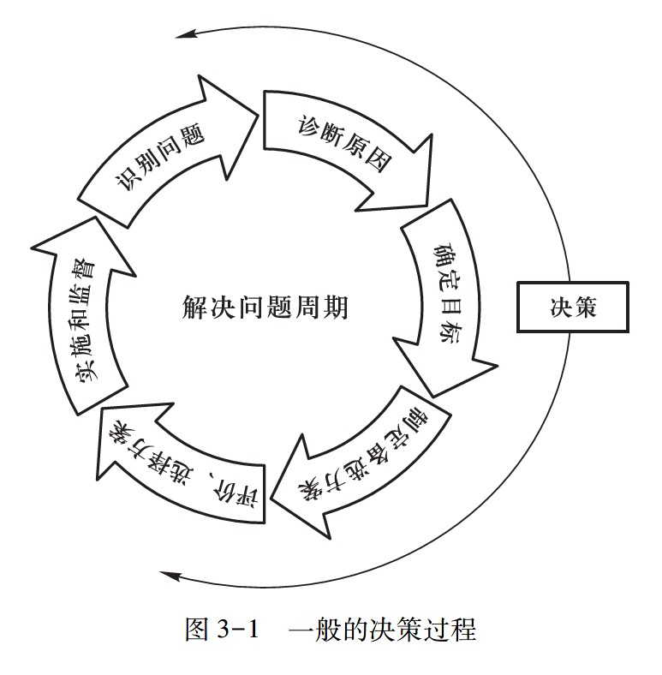
第三节 决策过程与影响因素
决策是解决问题的过程。这个过程受到环境、组织历史、决策者特点以及组织文化等因素的影响。
一、决策过程

Slide 15
一、决策过程
（一）识别问题
找出现状与预期结果的偏离。管理者所面临的问题是多方面的，有危机型问题、非危机型问题、机会型问题。
识别问题是决策过程的开始，以后各个阶段的活动都将围绕所识别的问题展开。如果识别问题不当，所做出的决策将无助于解决真正的问题，因而将直接影响决策效果。

Slide 16
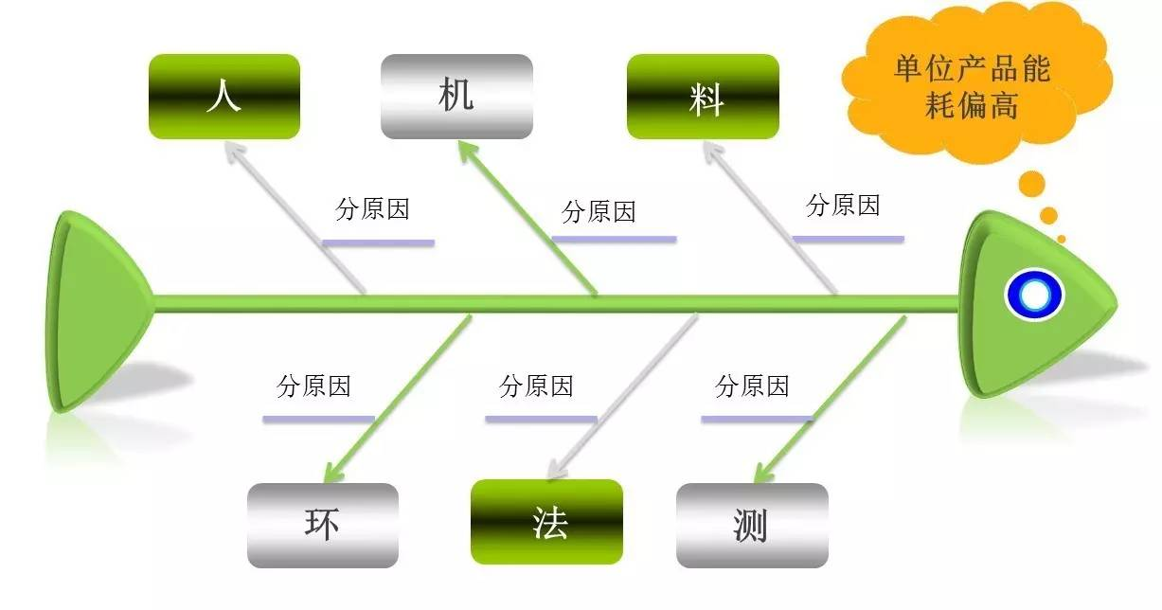
一、决策过程
（二）诊断原因
识别问题不是目的，关键还要根据各种现象诊断出问题产生的原因，这样才能考虑采取什么措施，选择哪种行动方案。可以通过尝试性地询问来发掘问题的原因。
Notes:
现场管理的六个要素即：人、机、料、法、环、测。也就是以下要介绍的5M1E分析法。
首先我们来了解一下什么是5M1E？
a) 人（Man）：操作者对质量的认识、技术熟练程度、身体状况等；
b) 机器（Machine）：机器设备、测量仪器的精度和维护保养状况等；
c) 材料（Material）：材料的成分、物理性能和化学性能等；
d) 方法（Method）：这里包括生产工艺、设备选择、操作规程等；
e) 测量（Measurement）：主要指测量时采取的方法是否标准、正确；
f) 环境（Environment）：工作地的温度、湿度、照明和清洁条件等；
由于这五个因素的英文名称的第一个字母是M和E，所以常简称为5M1E。我们知道工序是产品形成的基本环节，工序质量是保障产品质量的基础，工序质量对产品质量、生产成本、生产效率有着重要影响。工序标准化作业对工序质量的保证起着关键作用，工序标准化在工序质量改进中具有突出地位。工序质量受5M1E即人、机、料、法、环、测六方面因素的影响，工序标准化就是要寻求5M1E的标准化。
那么我们如何控制这六个因素形成标准化以达到稳定产品质量的目的呢？
1、操作人员因素(人)
人的分析：
1）技能问题？
2）制度是否影响人的工作？
3）是选人的问题吗？
4）是培训不够吗？
5）是技能不对口吗？
6）是人员对公司心猿意马吗？
7）有责任人吗？
8）人会操作机器？人适应环境吗？人明白方法吗？人认识料吗？
主要控制措施：
（1）生产人员符合岗位技能要求，经过相关培训考核。
（2）对特殊工序应明确规定特殊工序操作、检验人员应具备的专业知识和操作技能，考核合格者持证上岗。
（3）操作人员能严格遵守公司制度和严格按工艺文件操作，对工作和质量认真负责。
（4）检验人员能严格按工艺规程和检验指导书进行检验，做好检验原始记录，并按规定报送。
2、机器设备因素(机)
机的分析：
就是指生产中所使用的设备、工具等辅助生产用具。生产中，设备的是否正常运作，工具的好坏都是影响生产进度，产品质量的又一要素。
1）选型对吗？
2）保养问题吗？
3）给机器的配套对应吗？
4）作机器的人对吗？机器的操作方法对吗？机器放的环境适应吗？
机器设备的管理分三个方面，即使用、点检、保养。使用即根据机器设备的性能及操作要求来培养操作者，使其能够正确操作使用设备进行生产，这是设备管理最基础的内容。
点检指使用前后根据一定标准对设备进行状态及性能的确认，及早发现设备异常，防止设备非预期的使用，这是设备管理的关键。
保养指根据设备特性，按照一定时间间隔对设备进行检修、清洁、上油等，防止设备劣化，延长设备的使用寿命，是设备管理的重要部分。
主要控制措施有：
（1）有完整的设备管理办法，包括设备的购置、流转、维护、保养、检定等均有明确规定。
（2）设备管理办法各项规定均有效实施，有设备台账、设备技能档案、维修检定计划、有相关记录，记录内容完整准确。
（3）生产设备、检验设备、工装工具、计量器具等均符合工艺规程要求，能满足工序能力要求，加工条件若随时间变化能及时采取调整和补偿，保证质量要求。
（4）生产设备、检验设备、工装工具、计量器具等处于完好状态和受控状态。
3、材料因素(料)
料的分析：
1）是真货吗？
2）型号对吗？
3）有保质期吗？
4）入厂检验了吗？
5）用的符合规范吗？
6）料适应环境吗 ，料与机器配合的了吗，料和其它料会不互相影响？
主要控制措施有：
（1）有明确可行的物料采购、仓储、运输、质检等方面的管理制度，并严格执行。
（2）建立进料检验、入库、保管、标识、发放制度，并认真执行，严格控制质量。
（3）转入本工序的原料或半成品，必须符合技术文件的规定。
（4）所加工出的半成品、成品符合质量要求，有批次或序列号标识。
（5）对不合格品有控制办法，职责分明，能对不合格品有效隔离、标识、记录和处理。
（6）生产物料信息管理有效，质量问题可追溯。
4、工艺方法的因素(法)
法的分析：
1：是按法做的吗？
2：看的明白吗？
3：写的明白吗？
4：法适合吗？
5：有法吗？
6：方法是给对应的人吗？方法在这个环境下行吗？
主要控制措施有：
（1）工序流程布局科学合理，能保证产品质量满足要求。
（2）能区分关键工序、特殊工序和一般工序，有效确立工序质量控制点，对工序和控制点能标识清楚。
（3）有正规有效的生产管理办法、质量控制办法和工艺操作文件。
（4）主要工序都有操作规程或作业指导书，操作文件对人员、工装、设备、操作方法、生产环境、过程参数等提出具体的技术要求。 特殊工序的工艺规程除明确工艺参数外，还应对工艺参数的控制方法、试样的制取、工作介质、设备和环境条件等作出具体的规定。
（5）工艺文件重要的过程参数和特性值经过工艺评定或工艺验证；特殊工序主要工艺参数的变更，必须经过充分试验验证或专家论证合格后，方可更改文件。
（6）对每个质量控制点规定检查要点、检查方法和接收准则，并规定相关处理办法。
（7）规定并执行工艺文件的编制、评定和审批程序，以保证生产现场所使用文件的正确、完整、统一性，工艺文件处于受控状态，现场能取得现行有效版本的工艺文件。
（8）各项文件能严格执行，记录资料能及时按要求填报。
5、环境的因素(环)
环的分析：
1）在时间轴上环境变了吗？
2）光线、温度、湿度、海拔、污染度考虑了吗？
3）环境是安全的吗？
4）环境是人为的吗？小环境与大坏境能并容吗？
（1）工作场所环境。指各种产品、原材料的摆放，工具、设备的布置和个人5S。
（2）对危险品控制。一是化学物品的堆放，诸如酒精、天那水之类。二是生产过程中产品对六种化学物质的控制（铅、汞、镉、六价络、多溴联苯、多溴二苯醚）
（3）生产环境。指具体生产过程中针对生产条件对温度、湿度、无尘度等要求的控制。
主要控制措施有：
（1）有生产现场环境卫生方面的管理制度。
（2）环境因素如温度、湿度、光线等符合生产技术文件要求。
（3）生产环境中有相关安全环保设备和措施，职工健康安全符合法律法规要求。
（4）生产环境保持清洁、整齐、有序，无与生产无关的杂物。可借鉴5S相关要求。
（5）材料、半成品、用具等均定置整齐存放。
（6）相关环境记录能有效填报或取得。
6、测量的因素(测)
测的分析：
1：工序检验策划文件准备好了吗？
2：工序测量器具配置齐全了吗？性能满足要求吗？定期计量吗？
3：检验策划合理吗？
4：检查人员资质符合吗？
5：交检交验点合理吗？
主要控制措施包括：
（1）确定测量任务及所要求的准确度，选择使用的、具有所需准确度和精密度能力的测试设备。
（2）定期对所有测量和试验设备进行确认、校准和调整。
（3）规定必要的校准规程。其内容包括设备类型、编号、地点、校验周期、校验方法、验收方法、验收标准，以及发生问题时应采取的措施。
（4）保存校准记录。
（5）发现测量和试验设备未处于校准状态时，立即评定以前的测量和试验结果的有效性，并记入有关文件。
工序标准化对5M1E提出了明确要求，我们应将工序标准化工作纳入工序质量改进的整体计划之中。在制定相关标准化要求基础上，通过工序质量的调查与分析，发现工序标准化各具体要求的执行偏差，进而采取改进措施。通过工序质量改进的持续循环，促进工序标准化的真正实现和持续改进，从而实现工序质量的持续改进。
附：5M1E的应用
现场管理
工序标准化： 工序标准化作业对工序质量的关键，工序标准化在工序质量改进中具有突出地位，工序质量受5M1E即人、机、料、法、环、测六方面因素的影响，所以工作标准化就是要寻求5M1E的标准化；
质量改进： 5M1E是六个影响产品质量的主要因素，是分析质量问题产生的主要方向；
管理改进：5M1E是现场管理的根本，是提升管理水平的主要方向；
设计方案验证：在设计阶段充分进行5M1E分析和验证，可以使设计方案更符合工作作业要求。
解决问题
5M1E是我们分析和思考问题的方向，要解决现场问题还要和其他管理工具相结合使用，以发现问题产生的根本原因并制定相应的改进措施。常见的工具有以下几种：
1、鱼骨图/鱼刺图/石川图分析法
2、故障树分析法
3、头脑风暴法
4、5WHY分析法
5、5W2H分析法

Slide 17
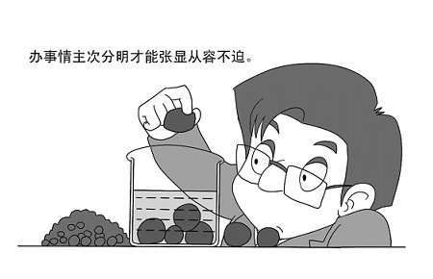
一、决策过程
（三）确定目标
找到问题及其原因之后，应该分析问题的各个构成要素，明确各构成要素的相互关系并确定重点，以找到本次决策所要达到的目的，即确定目标。

Slide 18
一、决策过程
（四）制定备选方案
明确了解决问题要达到的目标后，决策者要找出约束条件下的多个可行方案，并对每个行动方案的潜在结果进行预测。
在多数情况下，它要求决策者在一定的时间和成本约束下，对相关的组织内外部环境进行调查，收集与问题有关的、有助于形成行动方案的信息进行分析。同时，决策者应当注意避免因主观偏好接受第一个找到的可行方案而中止该阶段的继续进行。在这一阶段中，创新因素的运用是最重要的，应注意与创新方法的适度结合。

Slide 19
一、决策过程
（五）评价、选择方案
是否可行？
是否能够满意解决问题？
后续影响如何？

Slide 20

一、决策过程
（六）实施和监督
一项科学的决策很有可能由于实施方面的问题而无法获得预期成果，甚至导致失败。从这个意义上说，实施决策比评价、选择行动方案更重要。决策工作不仅仅是制定并选择最满意的方案，而且必须将其转化为实际行动，并制定出能够衡量其进展状况的监测指标。

Slide 21
二、决策的影响因素
环境
组织的历史
决策者的特点
环境变化往往是导致企业进行变革决策的一个最直接的原因
决策通常不是在一张白纸上描绘组织的未来蓝图，而是在一定程度上对组织先前的活动进行调整。
决策者的个人特点对组织未来行动方案的选择有着至关重要的影响
人们对待组织变化或变革的态度，在根本上取决于组织文化的特点，取决于组织文化所创造的价值观念和行为准则
组织文化
10.14

Slide 22
三、决策的准则
（一）提高决策效率和效果的准则
靠近问题
重要性原则
准确性原则
灵活性原则
提高决策效率和效果
信息准确
工具精准
适应变化
及时行动

Slide 23
三、决策的准则
（二）不确定性情境下决策方案选择准则
乐观准则
估计每个方案的最好结果
悲观准则
估计每个方案的最坏结果
等概率准则
认为方案的可能结果发生的概率相同
最小后悔准则
先构造出一个机会损失矩阵
选择结果最好的行动方案
选择期望值最大的方案
从机会损失矩阵的每一行中选出最大的机会损失
再从选出的机会损失中选择最小的机会损失
在最坏结果中选最优

Slide 24
三、决策的准则
例题：
某工厂以批发方式销售其生产的产品，每件产品的成本为0.03元，批发价格为0.05元/件。如果每天生产的产品当天销售不完，每天要损失0.01元。已知该工厂每天的产量可以是0件、1000件、2000件、3000件、4000件；根据市场需求，每天销售的数量可能为0件、1000件、2000件、3000件、4000件。则该工厂的决策者应如何安排每天的生产量才能满意?

Slide 25
三、决策的准则
示例：
根据条件，有五种备选方案，分别为每天生产0件、1000件、2000件、3000件、4000件，问题的关键在于计算出每种方案的收入。由于每一种方案又面对五种可能的市场需求，所以每种可行方案共有五种可能的收益。
设产量为Q，销量为S，收益为R，则：
当Q＞S时，R=S×（0.05-0.03）-（Q-S）×0.01；
当Q≤S时，R=Q×（0.05-0.03）。
计算结果如下：

Slide 26
三、决策的准则
示例：
R/元 |  | 销售量S/件
 |  | 0 | 1000 | 2000 | 3000 | 4000
产量Q/件 | 0 1000 2000 3000 4000 | 0 -10 -20 -30 -40 | 0 20 10 0 -10 | 0 20 40 30 20 | 0 20 40 60 50 | 0 20 40 60 80
按照乐观准则，决策者将找出每个可行方案的最大值，然后选出各个最大值中的最大值即80元，这个最大值对应的方案即产量为4000件的方案是最满意方案。

Slide 27
三、决策的准则
示例：
R/元 |  | 销售量S/件
 |  | 0 | 1000 | 2000 | 3000 | 4000
产量Q/件 | 0 1000 2000 3000 4000 | 0 -10 -20 -30 -40 | 0 20 10 0 -10 | 0 20 40 30 20 | 0 20 40 60 50 | 0 20 40 60 80
按照悲观准则，决策者选择产量为0件的方案。

Slide 28
三、决策的准则
示例：
R/元 |  | 销售量S/件
 |  | 0 | 1000 | 2000 | 3000 | 4000
概率 |  | 0.2 | 0.2 | 0.2 | 0.2 | 0.2
产量Q/件 | 0 1000 2000 3000 4000 | 0 -10 -20 -30 -40 | 0 20 10 0 -10 | 0 20 40 30 20 | 0 20 40 60 50 | 0 20 40 60 80 | 0 14 22 24 20
按照等概率准则，方案2即产量为1000件的方案的期望值=（-10+20+20+20+20）/5=14元，依次算出各方案的期望值分别为0元、14元、22元、24元、20元。所以，选择产量为3000件的方案。

Slide 29
三、决策的准则
按照最小后悔准则，机会损失矩阵如下表所示。从中可以看出，第四个方案即产量为3000件时，决策者最满意。
最小后悔准则决策表
R/元 |  | 销售量S/件 |  |  |  |  | 最大机会损失
 |  | 0 | 1 000 | 2 000 | 3 000 | 4 000
产量 Q/件 | 0 1 000 2 000 3 000 4 000 | 0 10 20 30 40 | 20 0 10 20 30 | 40 20 0 10 20 | 60 40 20 0 10 | 80 60 40 20 0 | 80 60 40 30 40

Slide 30
思考题
1. 如何理解决策？决策有哪些基本特征？
2. 请描述决策的制定过程。
3. 请用实例说明不同的决策类型及其异同之处。
4. 请阐述当前影响决策的主要因素及趋势。

